Slide 2
Ist Liebe dein Motor?
Christus liebt dich
Liebe Christus
Liebe deine Geschwister
Liebe deinen Nächsten
Liebe deine Feinde

Slide 3
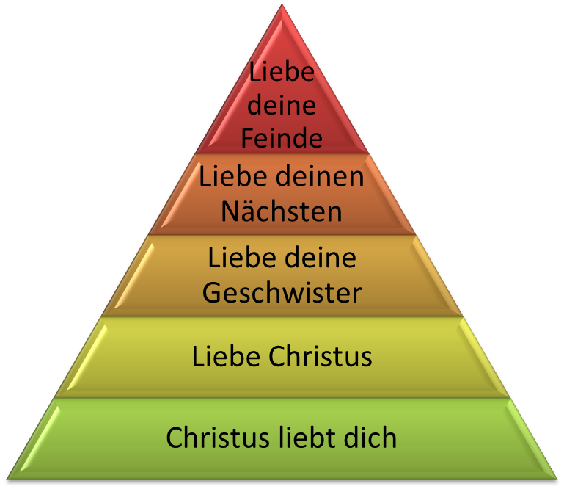
Ist Liebe dein Motor?
Höhepunkt
Übungsfeld
Priorität
Voraussetzung
Fundament

Slide 4
5. Liebe deine Feinde
... indem du auf Christus, dein Vorbild, blickst
Christus gab alles auf und kam zu denen, die ihn ablehnten (2. Korinther 8,9; Johannes 1,11; Philipper 2,5-7)
Römer 5,6-10
Christus starb für Kraftlose (Vers 6)
Christus starb für Gottlose (Vers 6)
Christus starb für Sünder (Vers 8)
Christus starb für seine Feinde (Vers 10)
Ist Liebe dein Motor?

Slide 5
5. Liebe deine Feinde
... indem du auf Christus, dein Vorbild, blickst
Christus erwiderte nichts Böses gegenüber seinen Feinden (1. Petrus 2,21-23)
➔ Mehr von Jesu Wesen erkennen und falsche Einstellungen durch biblische ersetzen!
Ist Liebe dein Motor?

Slide 6
5. Liebe deine Feinde
... indem du über persönliche Gerechtigkeit hinaus gehst
Schadenfreude bei Feinden ist eine böse Freude und nutzt nur ihnen (Sprüche 24,17-18)
Matthäus 5,38-45
Übe Liebe im Unrecht (Vers 39)
Tue den Hassern Gutes (Vers 44)
Bete für die Verfolger (Vers 44; vgl. Lukas 23,34; 1. Korinther 4,12)
➔ Radikales Umdenken entgegen dem eigenen Gerechtigkeitssinn!
Ist Liebe dein Motor?

Slide 7
5. Liebe deine Feinde
... indem du Böses mit Gutem erwiderst
Römer 12,9.17-21
Echte Liebe verabscheut Böses und hält das Gute (Vers 9)
Keine Vergeltung, sondern Gutes tun bringt Gott Ehre (Vers 17)
Nimm die Rolle als Friedensstifter ein (Vers 18)
Vertraue deine Situation Gott an (Vers 19)
➔ Verlasse dich auf Gottes Liebe und lasse dich von seiner Sichtweise prägen: Tue Gutes!
Ist Liebe dein Motor?

Slide 8
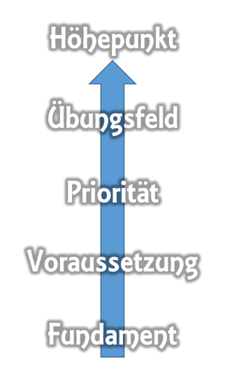
Ist Liebe dein Motor?
Christus liebt dich
Liebe Christus
Liebe deine Geschwister
Liebe deinen Nächsten
Liebe deine Feinde
➔ Wo ist dein Motor der Liebe bereits ins Stottern geraten?

Slide 9
Ist Liebe dein Motor?
Christus liebt dich
Liebe Christus
Liebe deine Geschwister
Liebe deinen Nächsten
Liebe deine Feinde
➔ Wo ist dein Motor der Liebe bereits ins Stottern geraten?

